Slide 1


ECUMENICAL FOUNDATION FOR INTEGRAL DEVELOPMENT TRAINING – EDUCATION
30 YEARS
GENERATING LIFE OPPORTUNITIES FOR THE FAMILIES FROM THE COMMUNITIES.

Slide 2
FUNDACIÓN ECUMÉNICA PARA EL DESARROLLO INTEGRAL CAPACITACIÓN – EDUCACIÓN
30 AÑOS
GENERANDO OPORTUNIDADES PARA LAS FAMILIAS DE LAS COMUNIDADES.

Slide 3
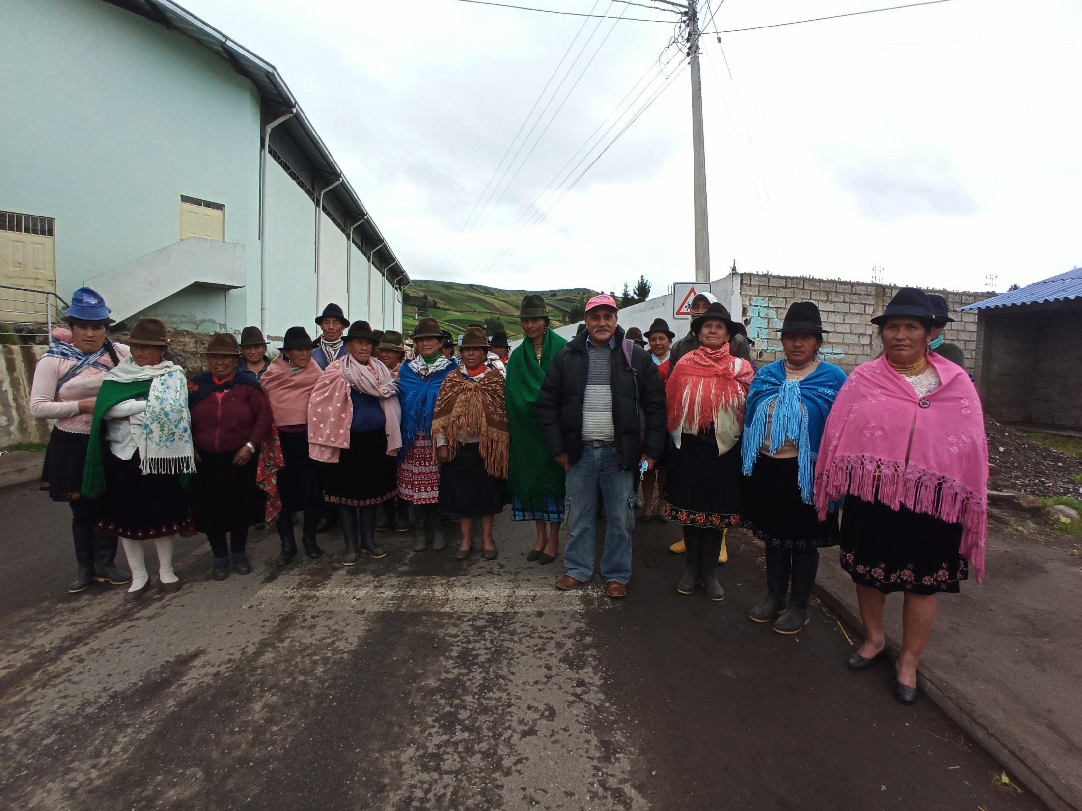
NUEVA VIDA WOMEN´S GROUP
GRUPO DE MUJERES
“NUEVA VIDA” DE YACUBAMBA

Slide 4
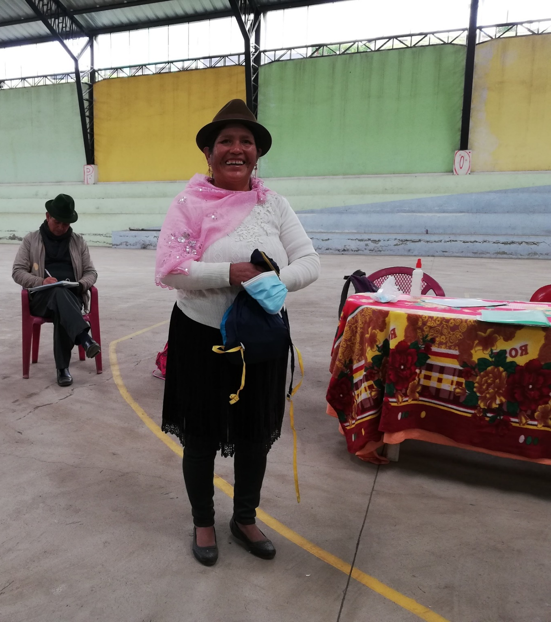
MARIA JUANA PALLO
PRESIDENT
“NUEVA VIDA” WOMEN´S GROUP
"THANKS TO FEDICE FOR HELPING US, MAY GOD BLESS YOU BROTHERS AND SISTERS IN THE USA, PLEASE KEEP SUPPORTING US, FOR SURE WE WILL CONTINUE WORKING”

Slide 5
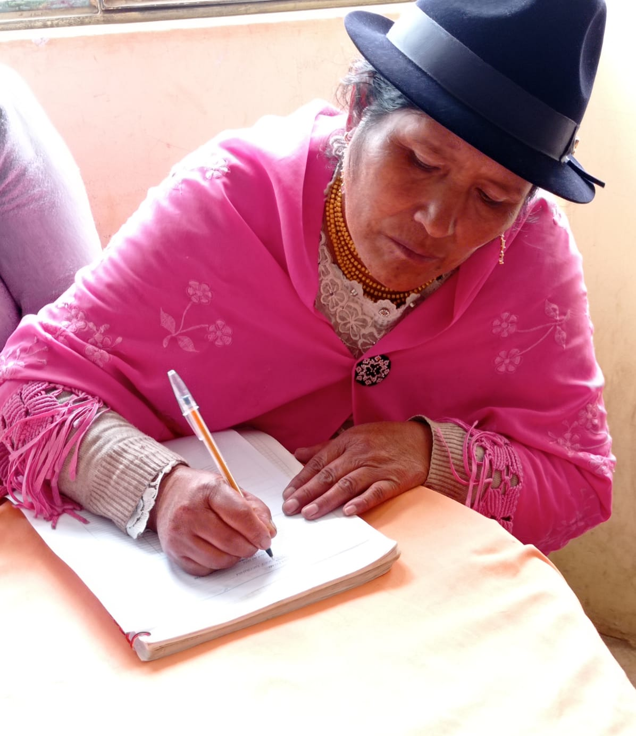
MARÍA JUANA PALLO
PRESIDENTA DEL
GRUPO DE MUJERES “NUEVA VIDA”
"GRACIAS A FEDICE POR AYUDARNOS, QUE DIOS LOS BENDIGA HERMANOS EN ESTADOS UNIDOS, POR FAVOR SIGAN APOYANDONOS, NOSOTRAS SEGUIREMOS TRABAJANDO”

Slide 6
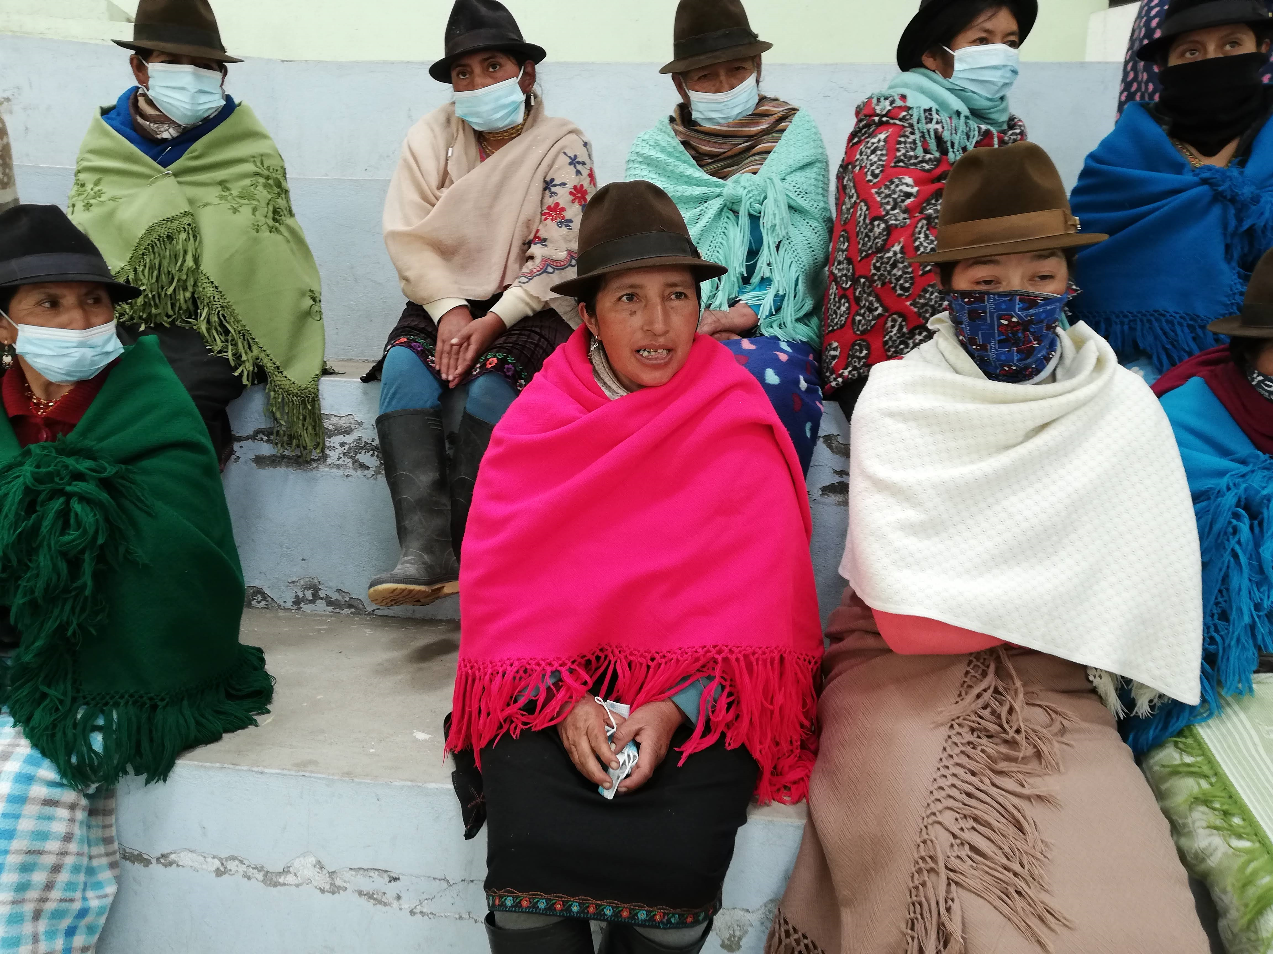
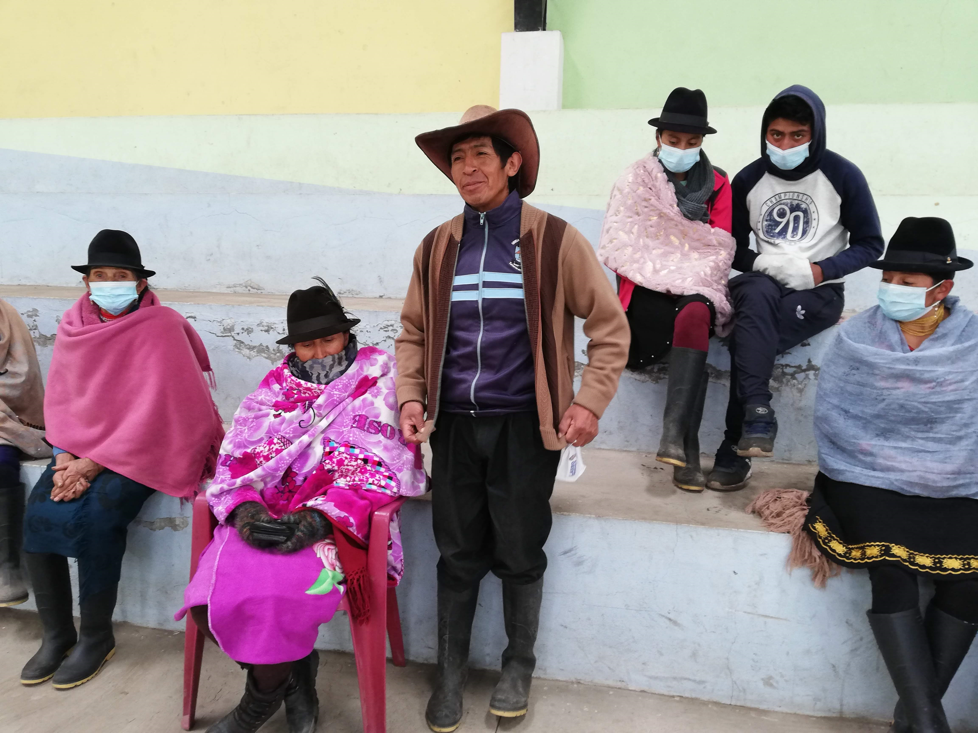
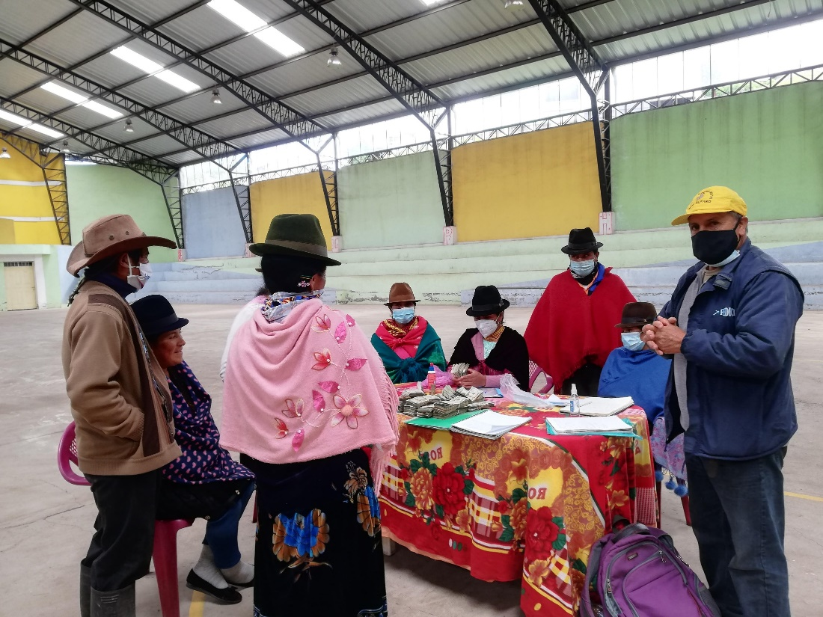
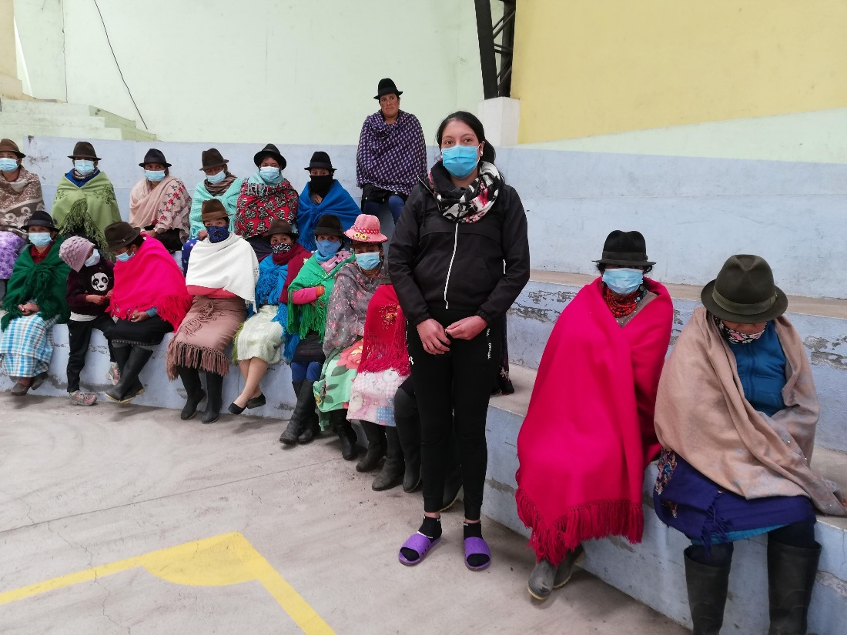
MEETINGS WITH NUEVA VIDA WOMEN´S GROUP

Slide 7
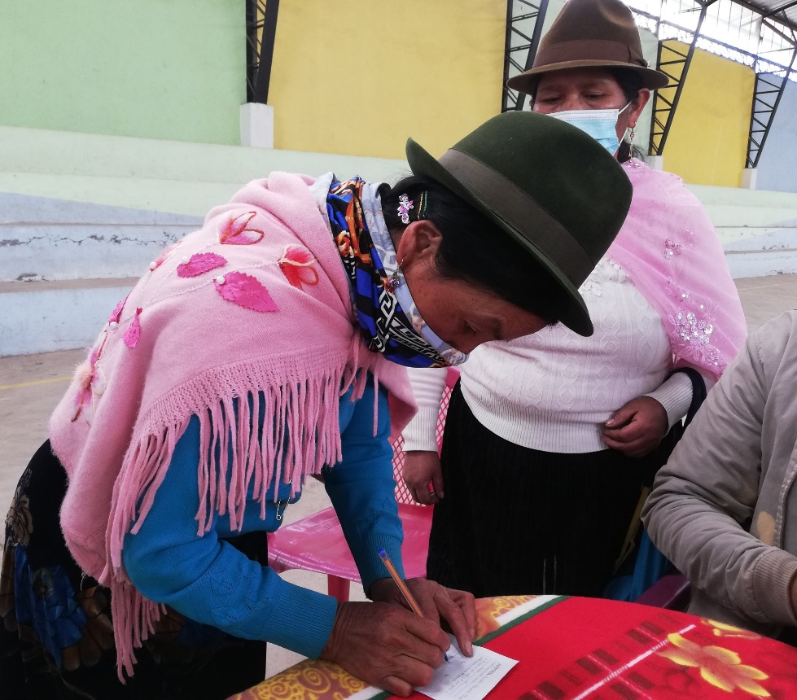
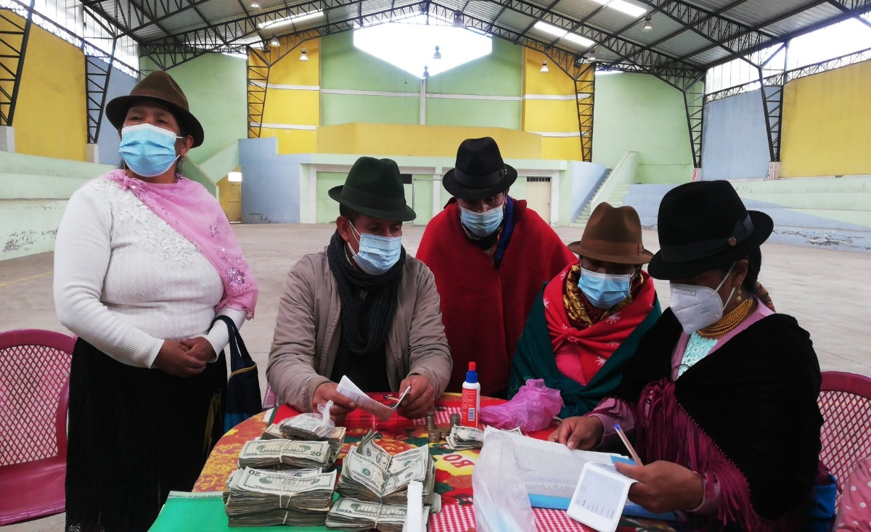
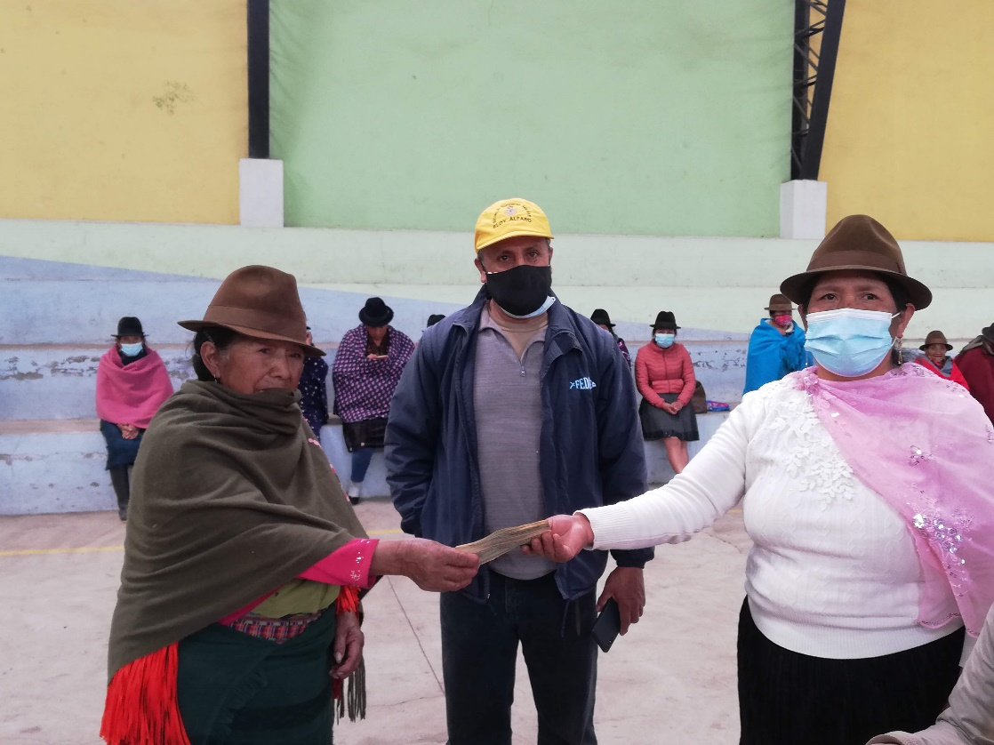
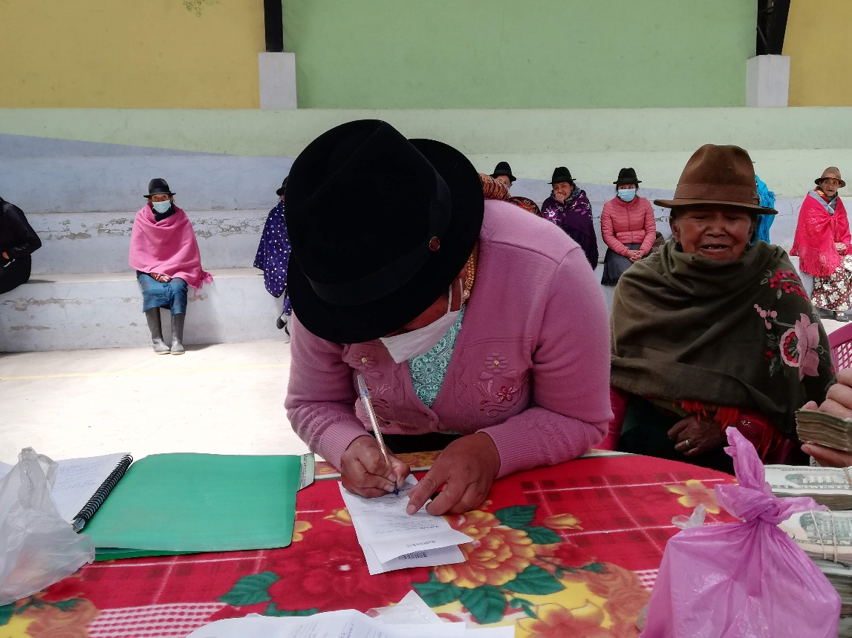
REUNIONES CON EL GRUPO NUEVA VIDA

Slide 8
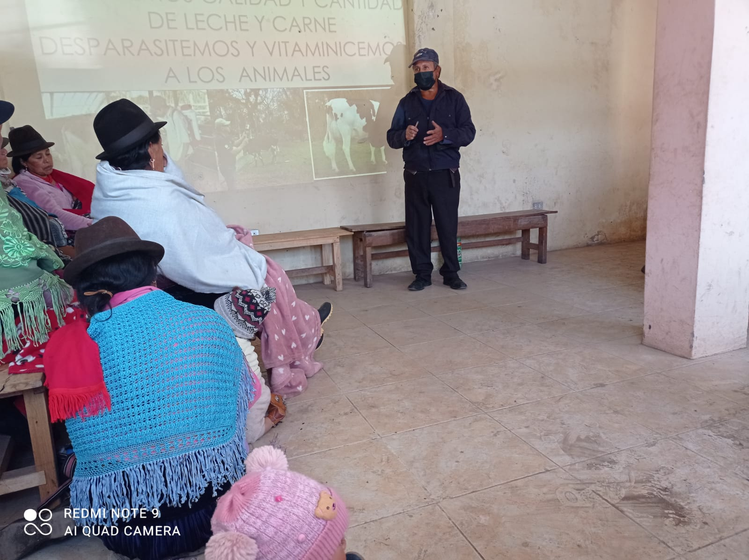
THEORETICAL TRAINING

Slide 9
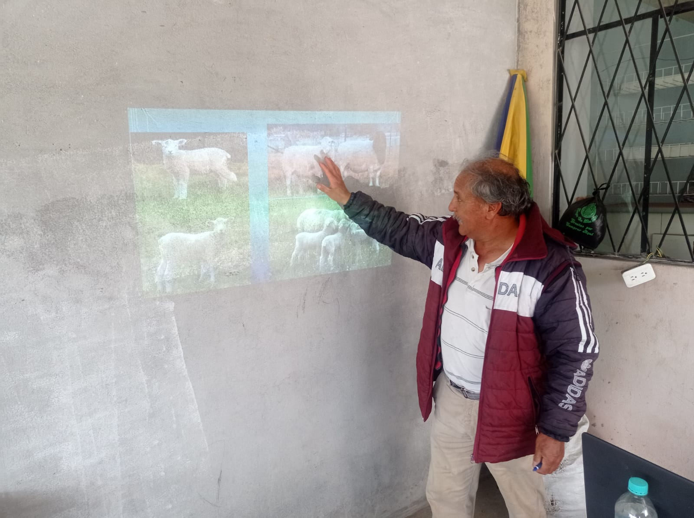
CAPACITACIÓN TEÓRICA

Slide 10
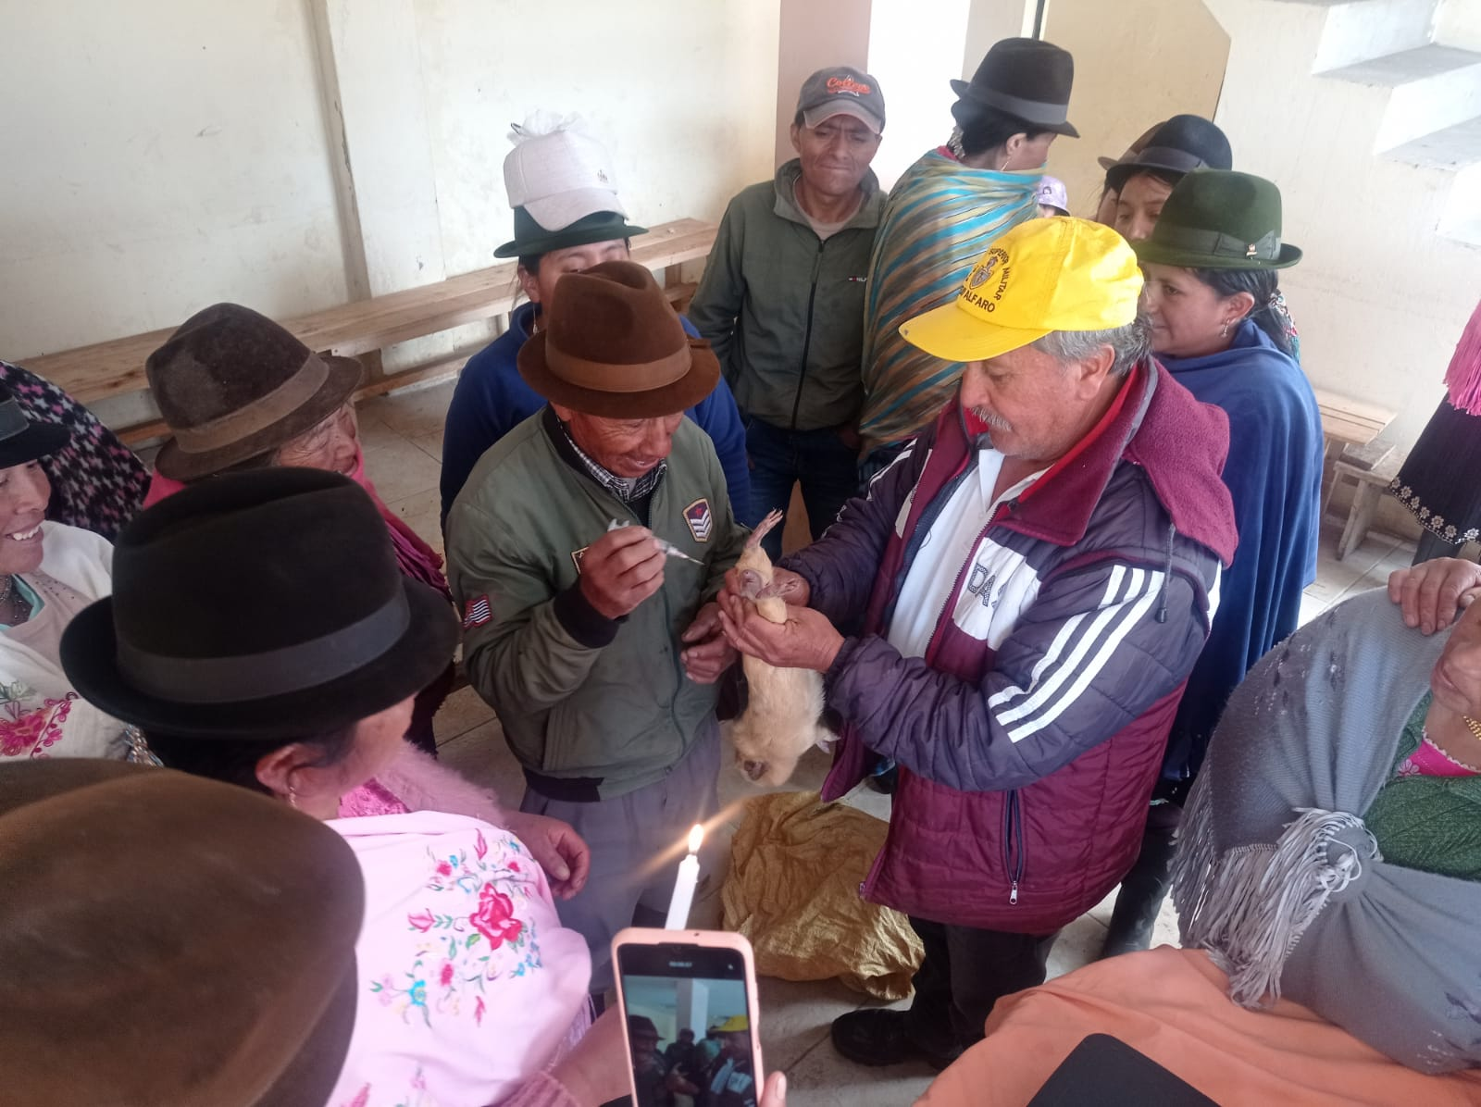
PRACTICAL TRAINING

Slide 11
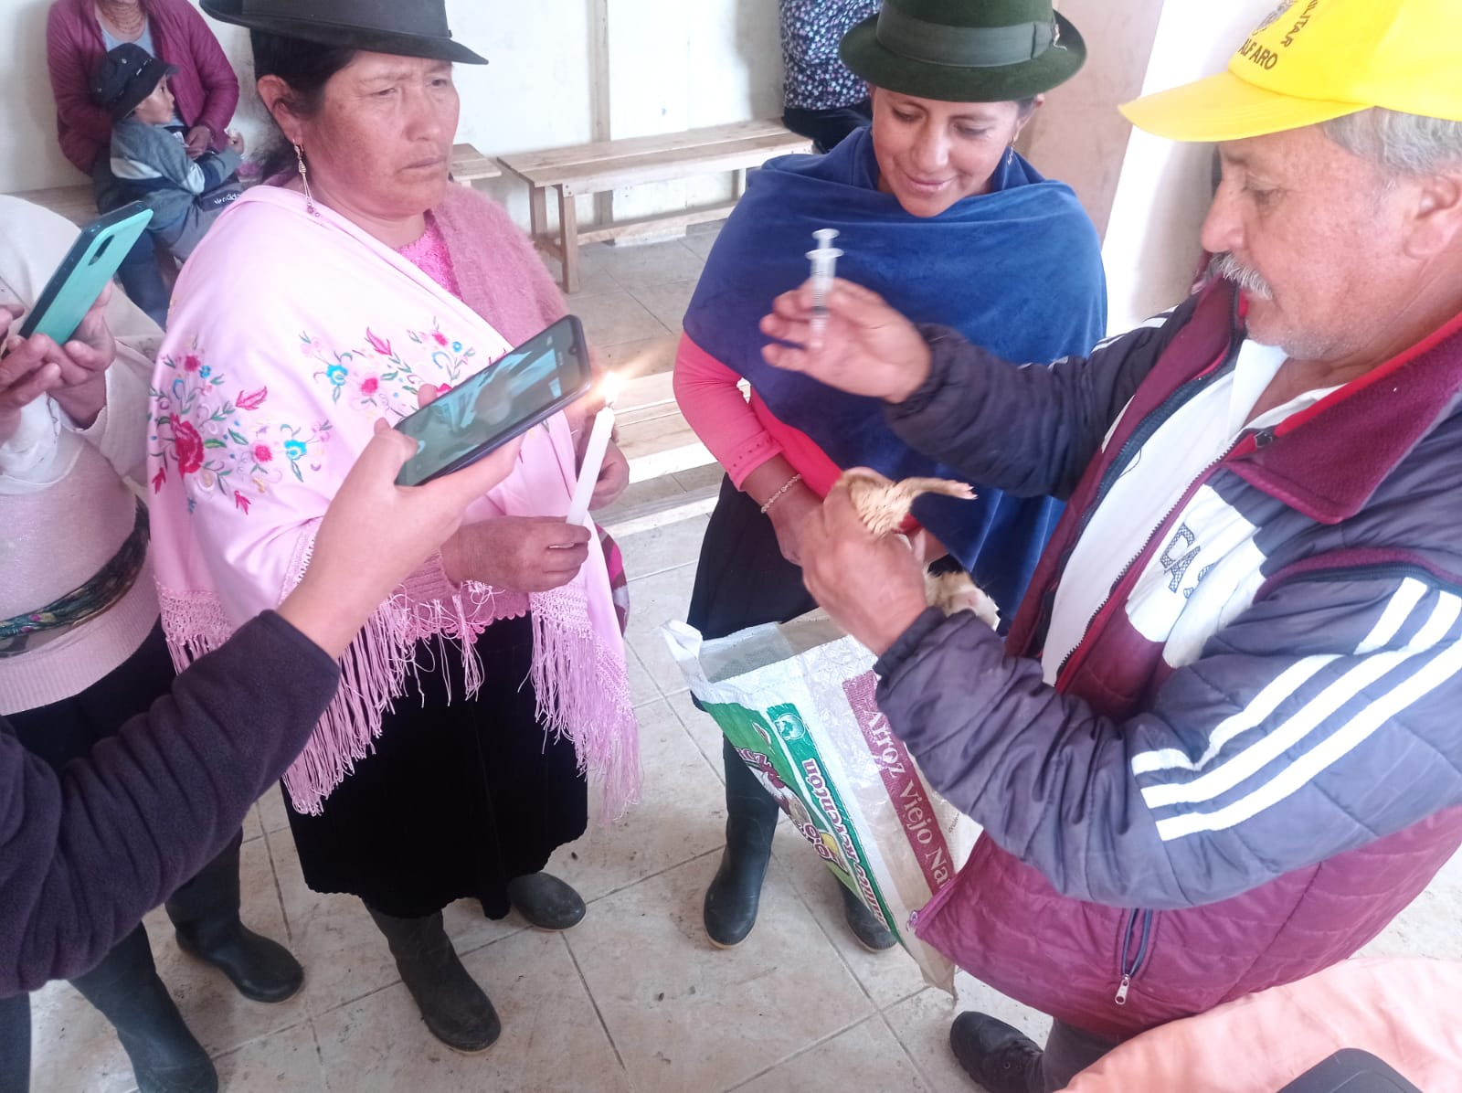
CAPACITACIÓN PRÁCTICA

Slide 12
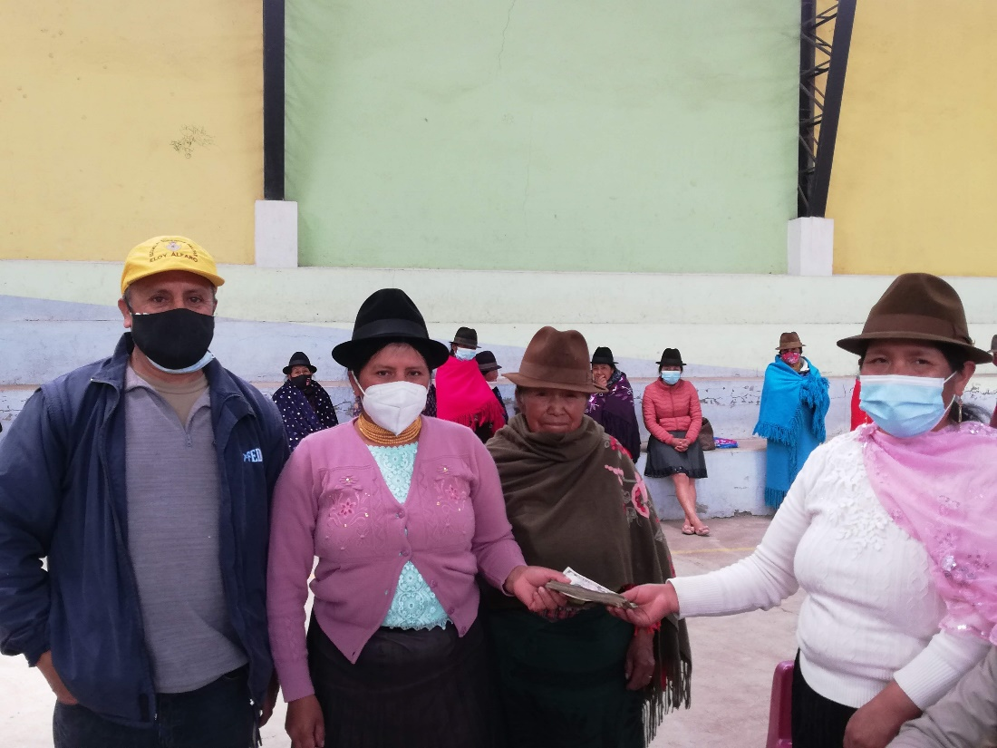
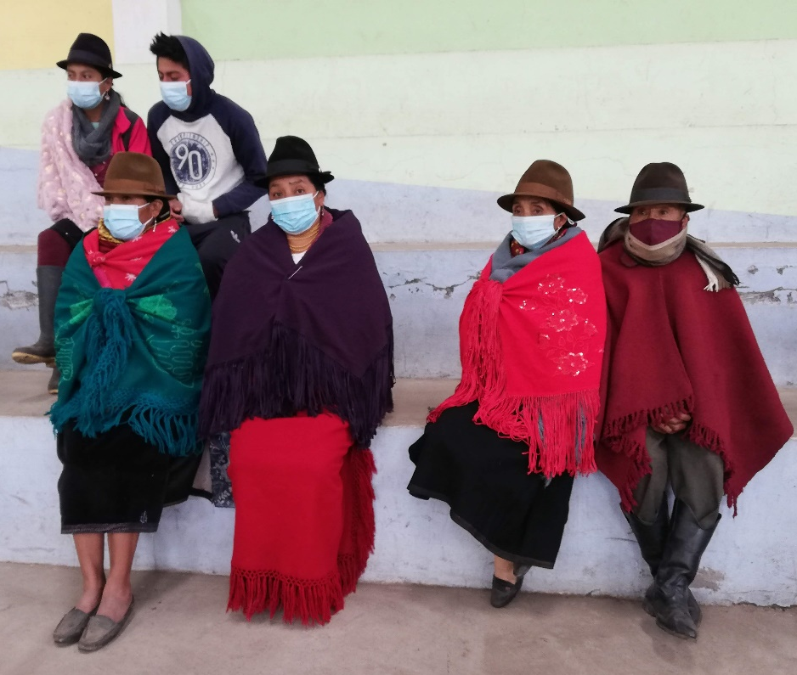
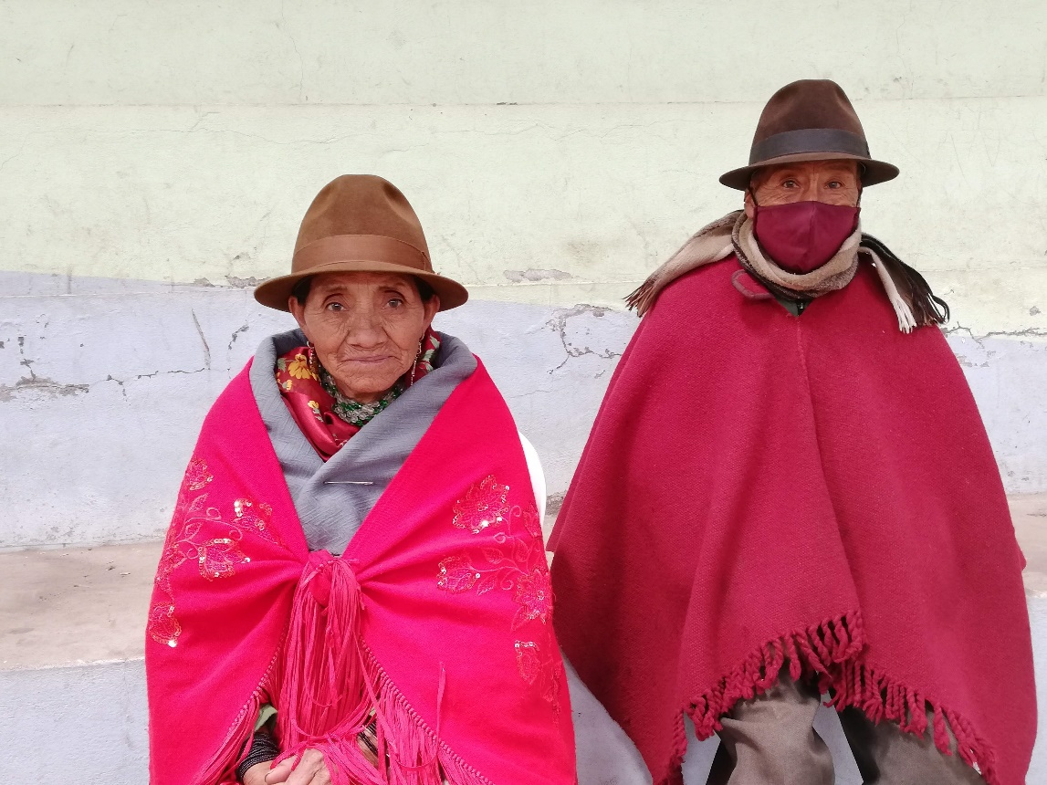
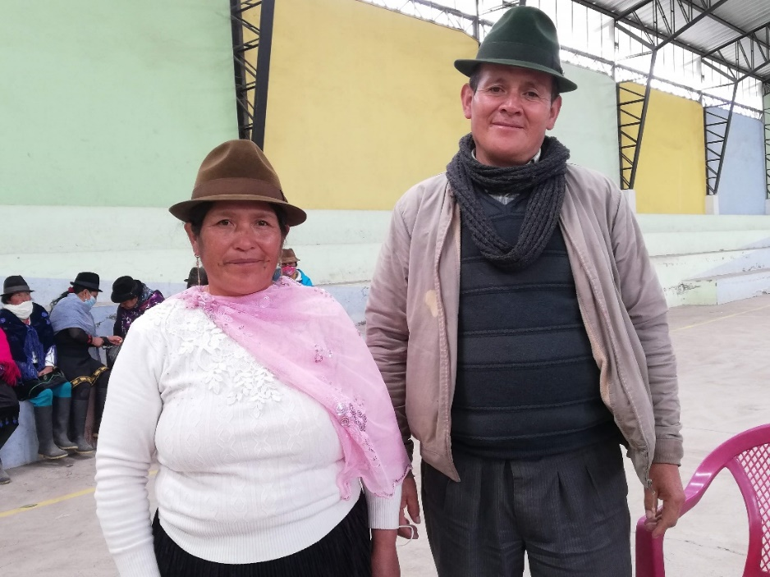
BENEFICIARI@S DEL PROYECTO
PROJECT BENEFICIARIES

Slide 13
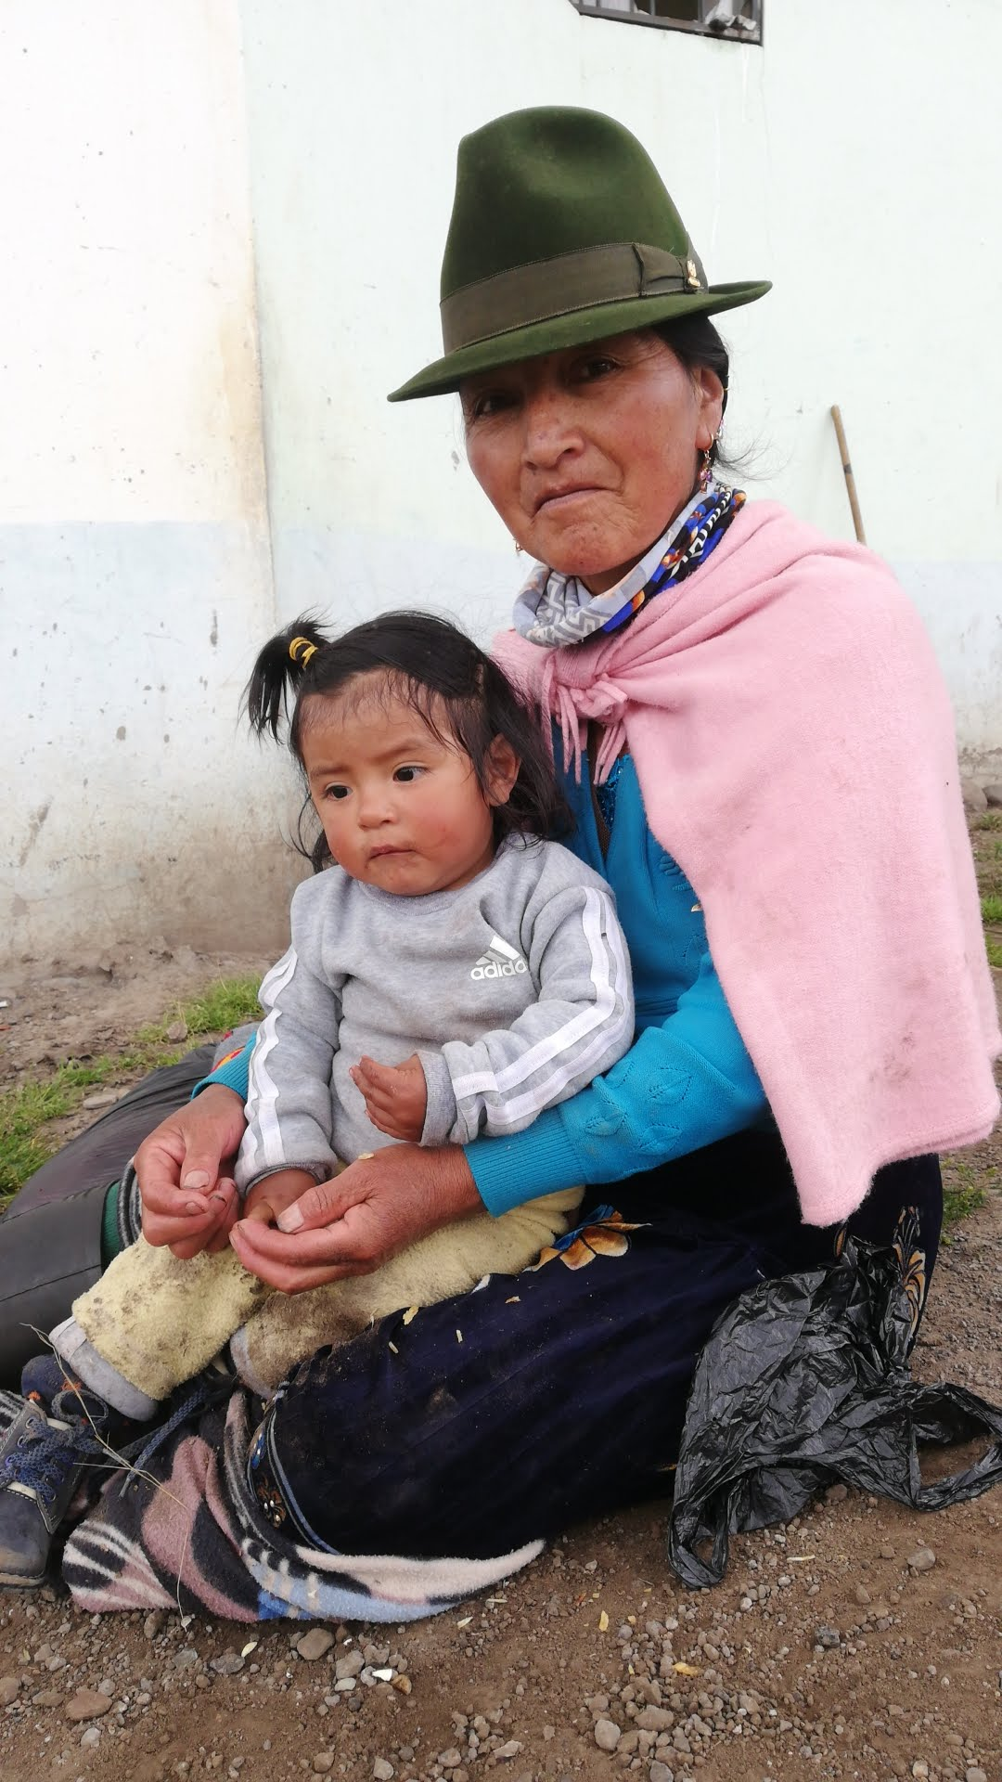
PROJECT BENEFICIARIES
WORKING TOGETHER IN ORDER TO IMPROVE THE LIVING CONDITIONS OF OUR BROTHERS AND SISTERS IN THE COMMUNITIES

Slide 14
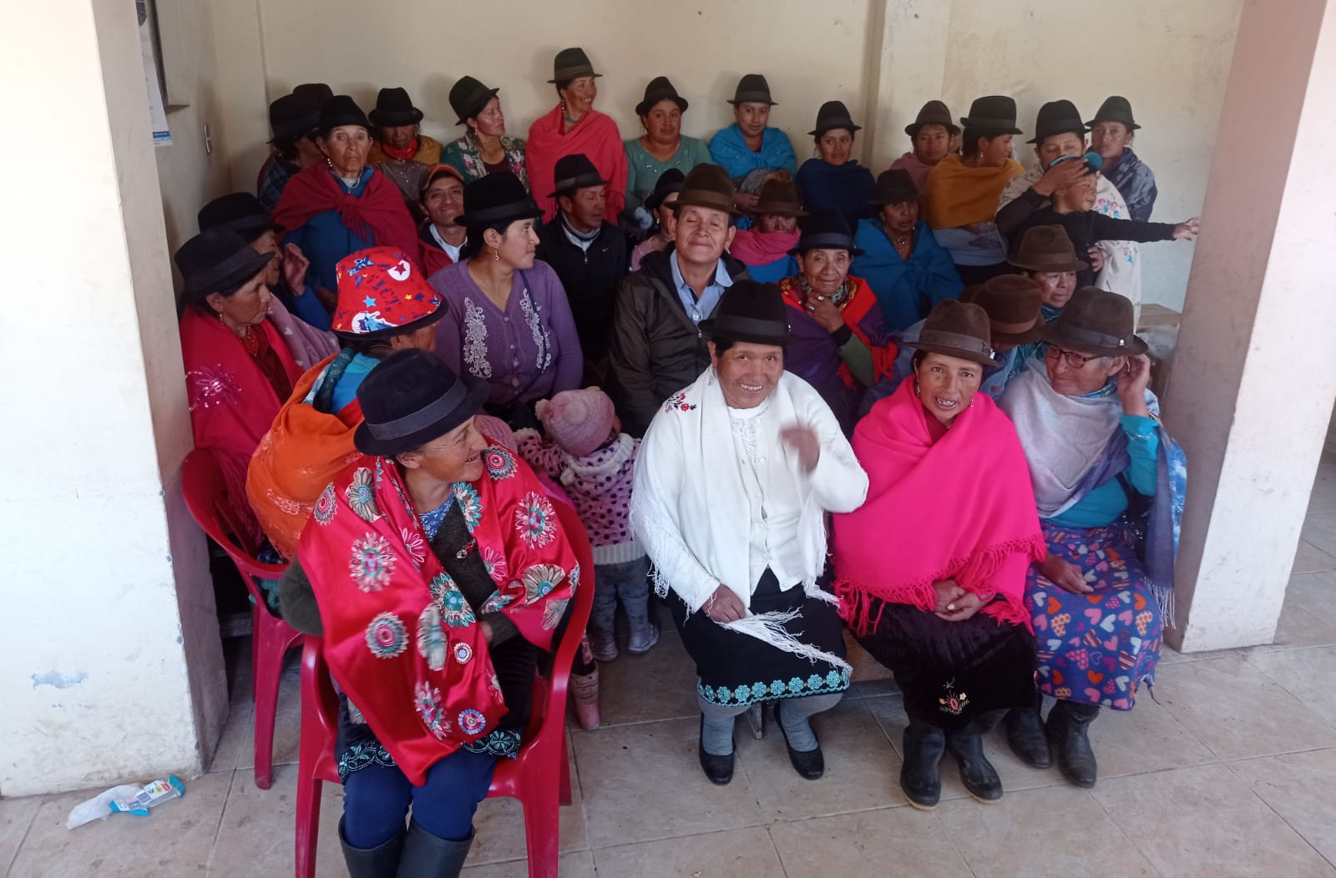
BENEFICIARI@S DEL PROYECTO
TRABAJANDO JUNT@S PARA MEJORAR LAS CONDICIONES DE VIDA DE NUESTR@S HERMAN@S EN LAS COMUNIDADES

Slide 15
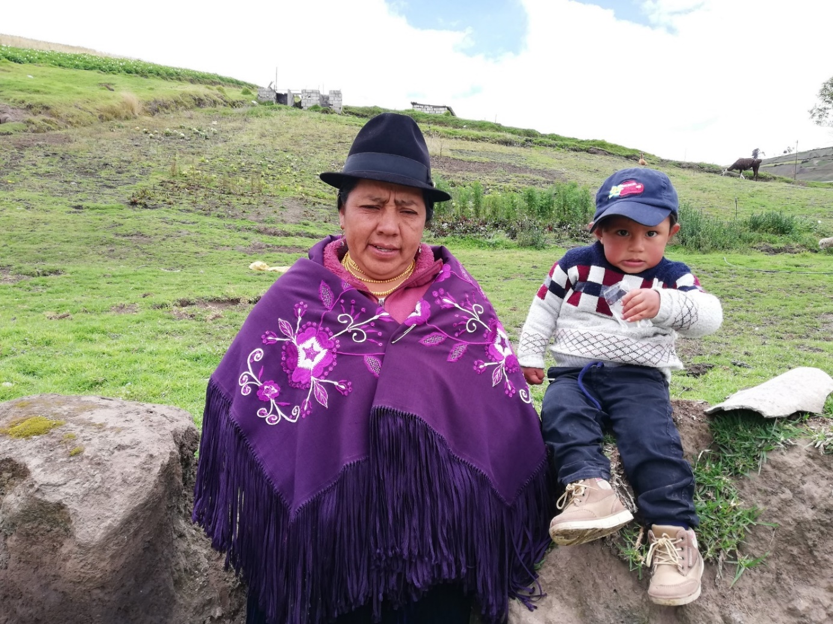
MARIA DOLORES TUCUMBE
First we thank God for our lives, then we thank FEDICE for helping us, because we as a group of women did not have any other institution to support us in our community.

Slide 16
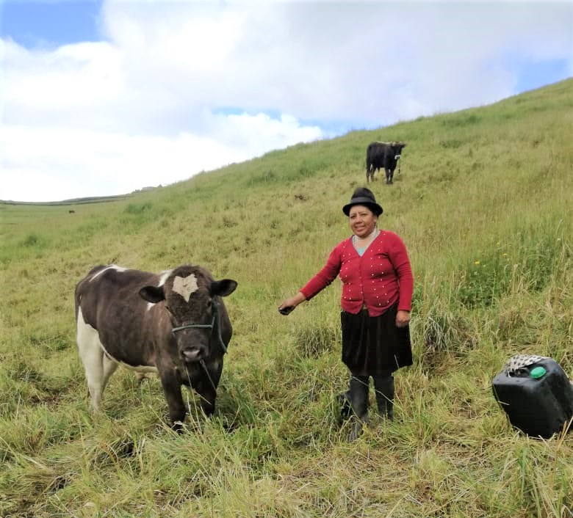
MARIA DOLORES TUCUMBE
Primero le damos gracias a Dios por nuestras vidas, luego le damos gracias a FEDICE por ayudarnos, porque nosotras como grupo de mujeres no teníamos ninguna otra institución que nos apoyara en nuestra comunidad.

Slide 17
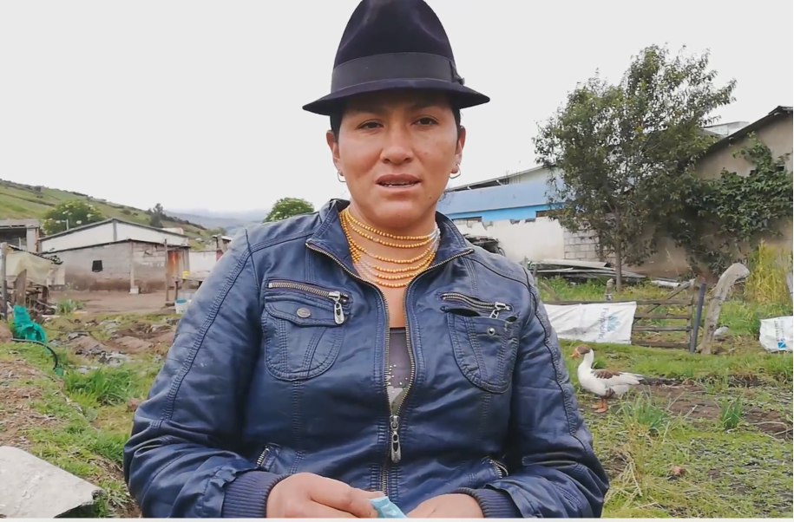
LOURDES TUCUMBE
With the resources received I bought two calves, raised them and I sold them. The profit obtained helped me a lot for the study of my children and for food in my home.

Slide 18
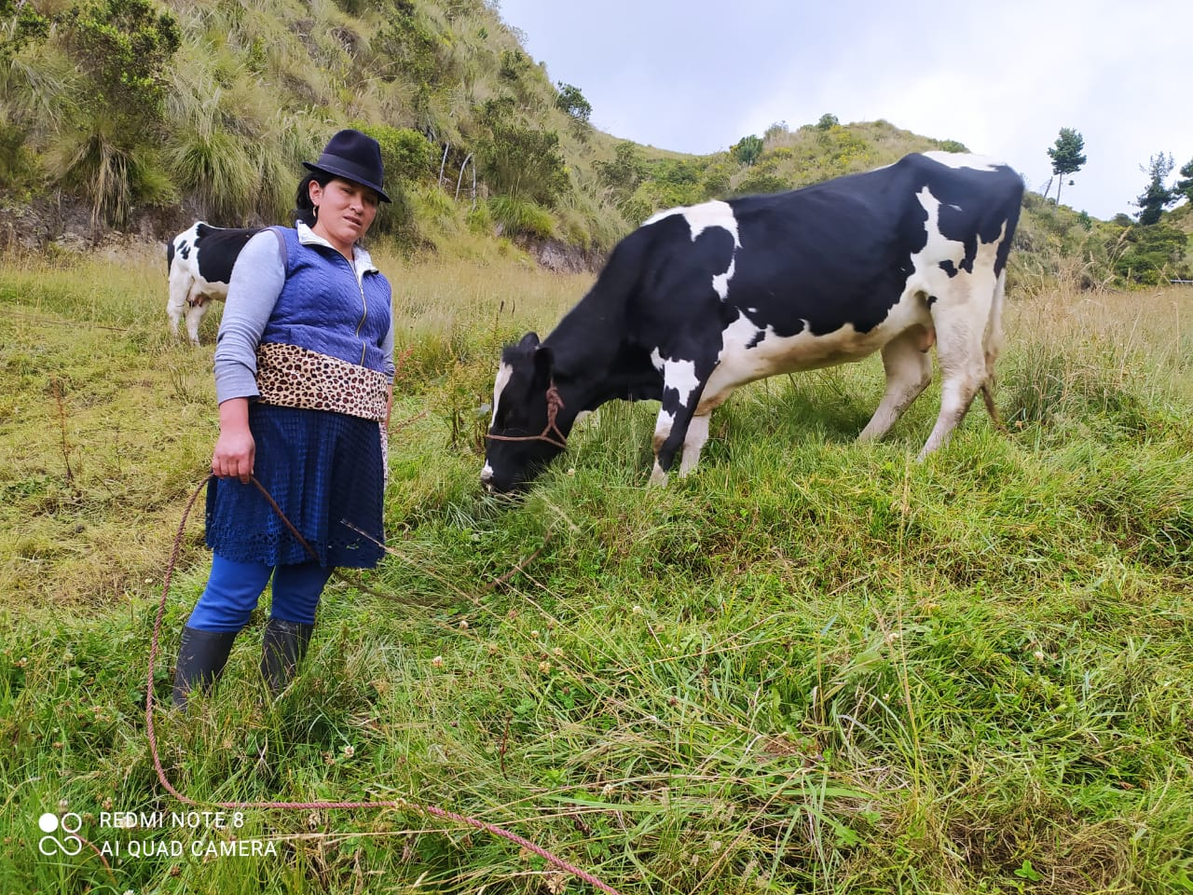
Con los recursos recibidos compré dos terneros, los crié y los vendí. La ganancia obtenida me ayudó mucho para el estudio de mis hijos y para la alimentación de mi hogar.

Slide 19
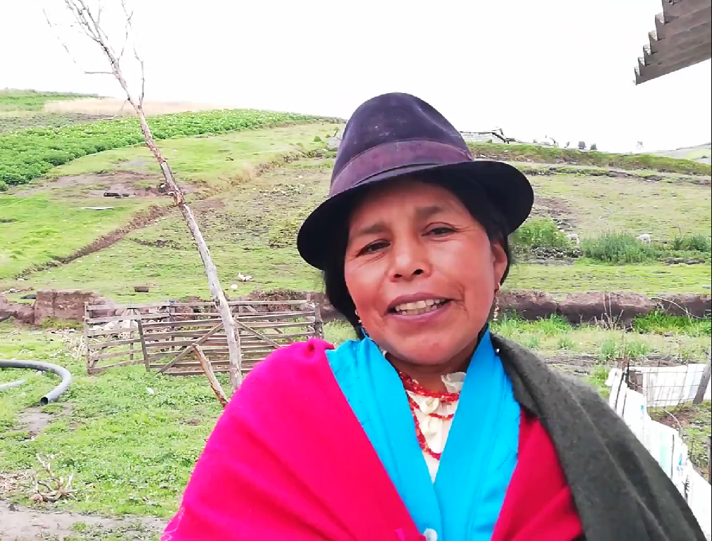
MARIA ZOILA TIPAN
Thank God, because everything is God's will that FEDICE came to our community. Thanks for the help to buy our animals and thanks to Marquito (FEDICE Technician) for the training workshops for the proper breeding of our animals.

Slide 20
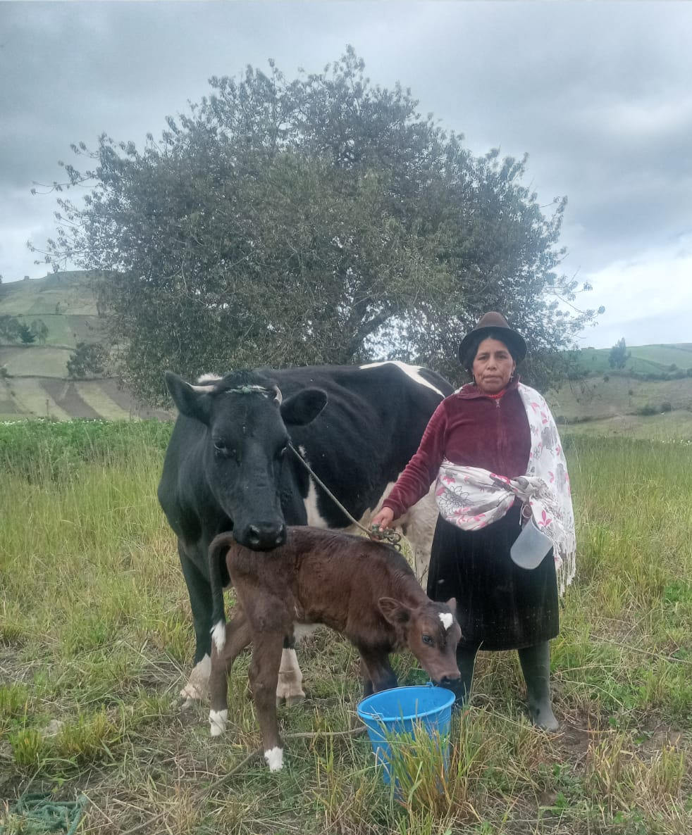
Gracias a Dios, porque todo es voluntad de Dios que FEDICE llegó a nuestra comunidad. Gracias por la ayuda para comprar nuestros animales y gracias a Marquito (Técnico de FEDICE) por los talleres de capacitación para la crianza adecuada de nuestros animales.

Slide 21
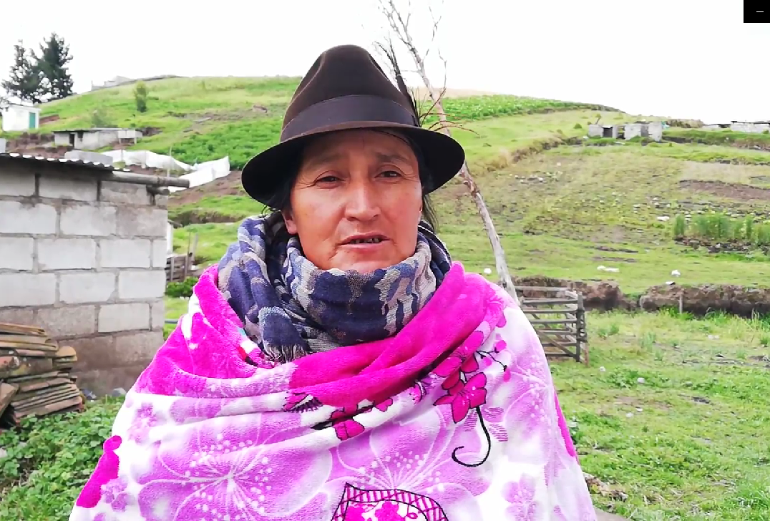
MARIA LUCINDA TULMO
With the resources received I bought a cow, it was necessary to add some money from myself to buy it. The cow produce 2 calves during the year. It is possible to sell the milk and I can have more resources for my family.

Slide 22
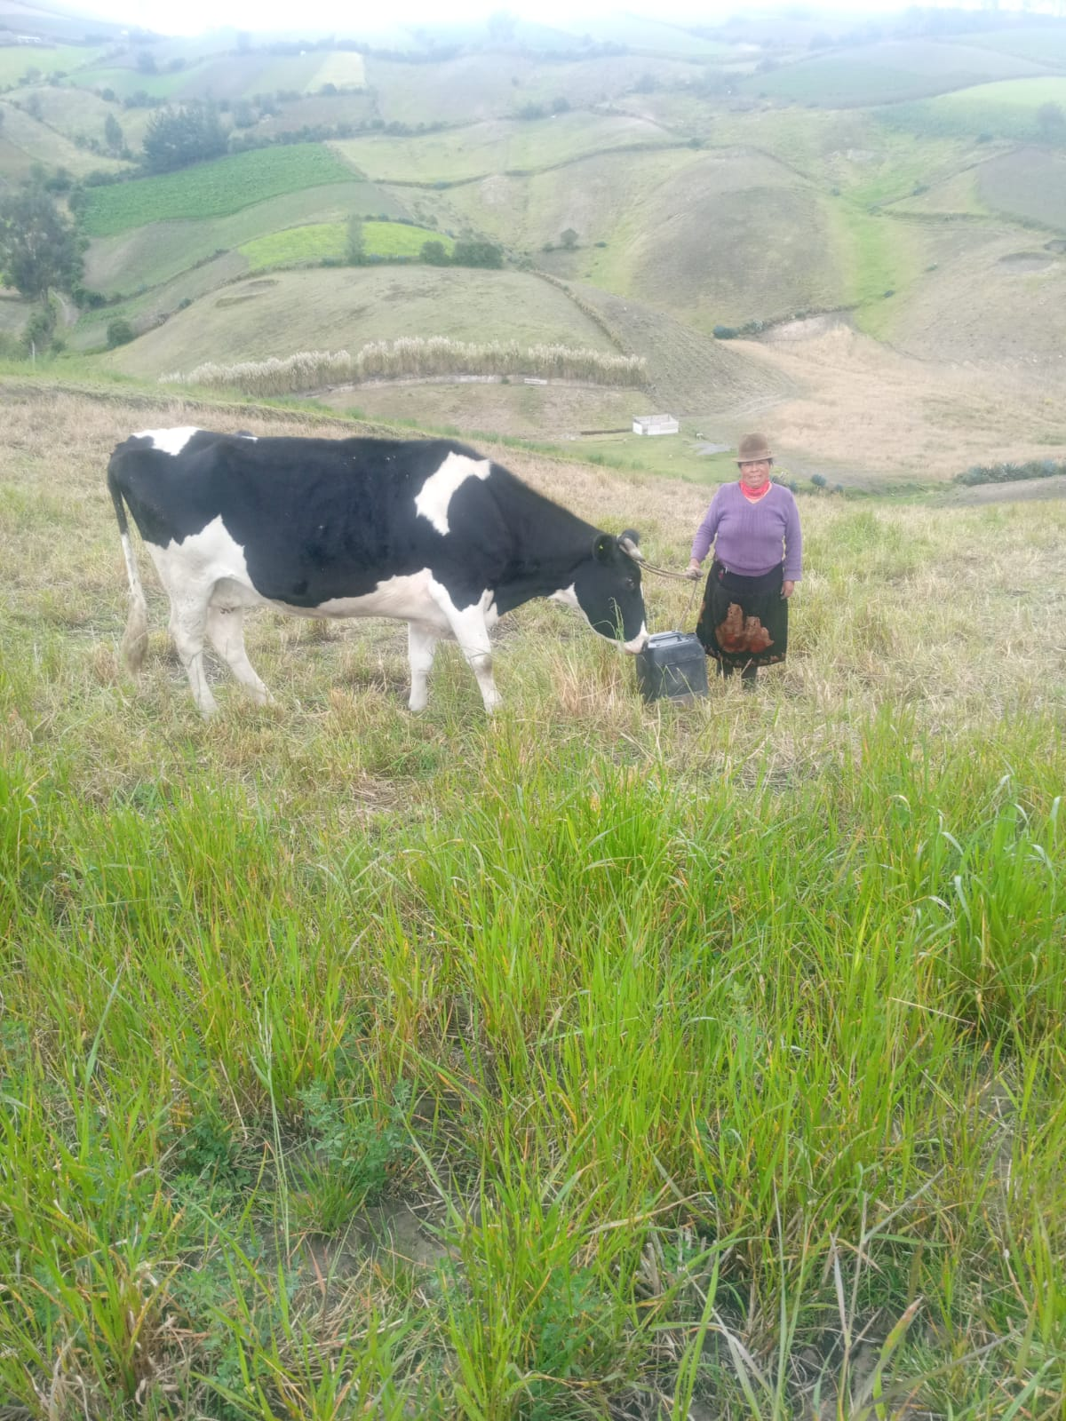
Con los recursos recibidos compré una vaca, fue necesario sumar algo de dinero de mi parte para comprarla. La vaca produce 2 terneros durante el año. Es posible vender la leche y puedo tener más recursos para mi familia.

Slide 23
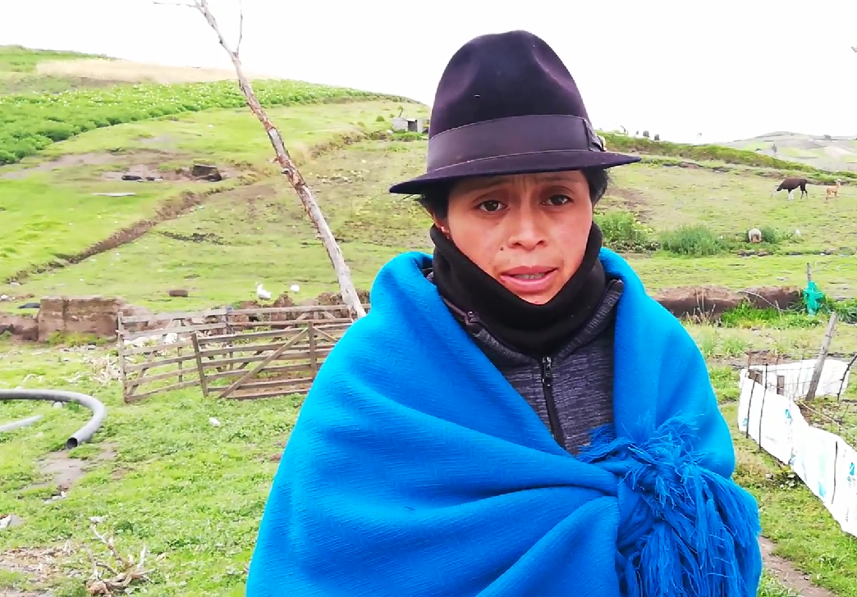
With the credit received I bought two calves, raised them and after 4 months I sold them. With the resources obtained I could help my husband and for the study of my daughters.

Slide 24
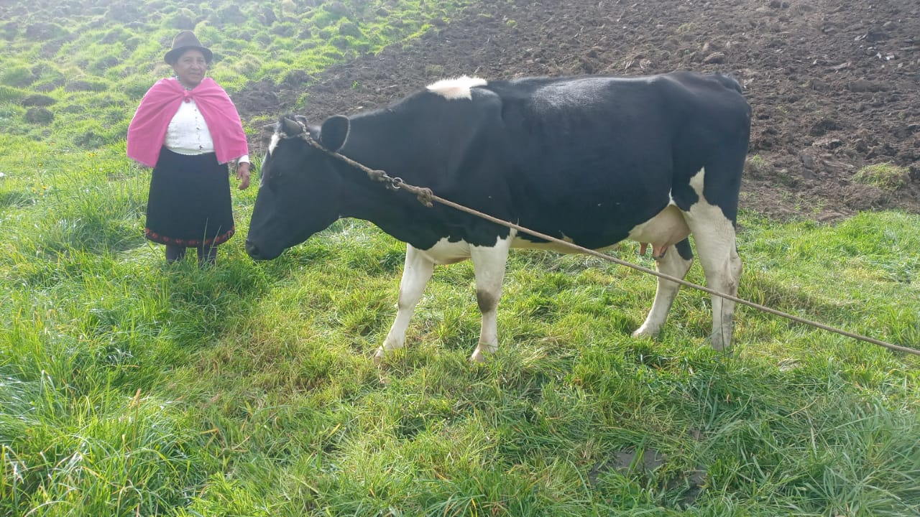
Con el crédito recibido compré dos terneros, los crié y después de 4 meses los vendí. Con los recursos obtenidos pude ayudar a mi esposo y para el estudio de mis hijas.

Slide 25
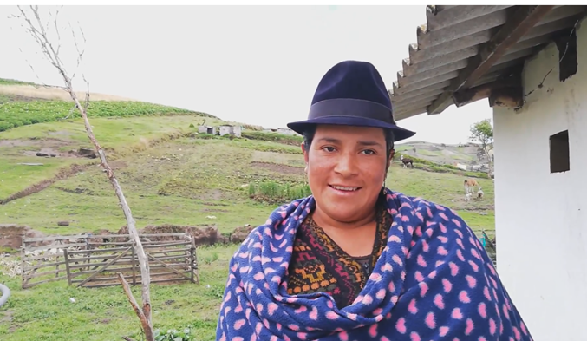
SARA TUCUMBE
Thanks to FEDICE for supporting us with the resources to buy the animals and thus get ahead with our children and we ask them to continue supporting women's groups.

Slide 26
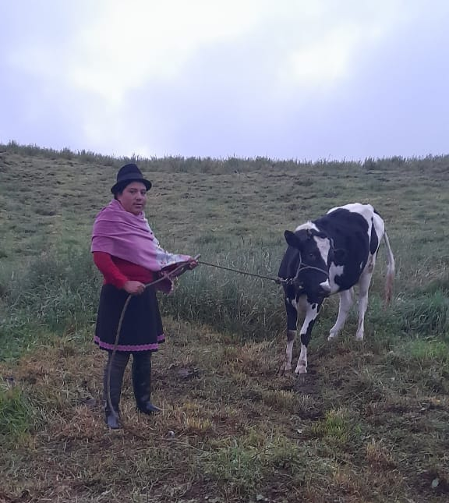
Gracias a FEDICE por apoyarnos con los recursos para comprar los animales y así salir adelante con nuestros hijos y les pedimos seguir apoyando a los grupos de mujeres.

Slide 27
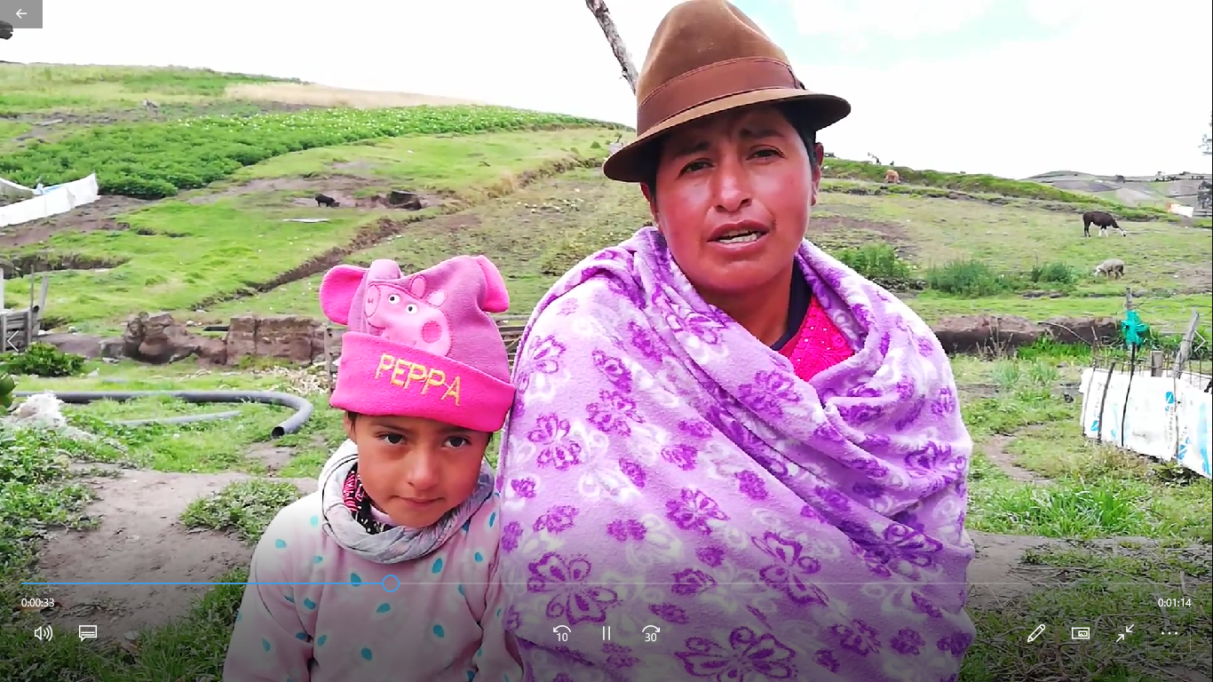
MARIA DOLORES SANDOVAL
Thank God for health and life. Thanks to FEDICE for the support for us, because for us as mothers, it is not easy to go to work in other places, but with credit we can work in our homes and at the same time be aware of our family and our animals.

Slide 28
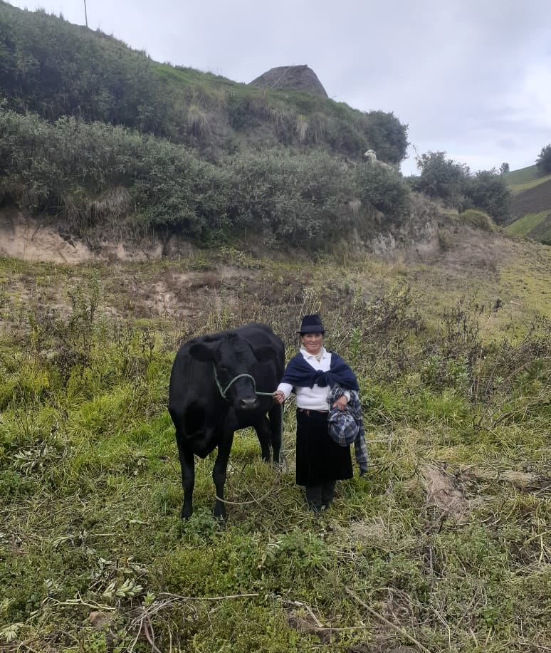
Gracias a Dios por la salud y la vida. Gracias a FEDICE por el apoyo para nosotras, porque para nosotras como madres no es fácil ir a trabajar a otros lugares, pero con crédito podemos trabajar en nuestras casas y al mismo tiempo estar pendientes de nuestra familia y nuestros animales.

Slide 29
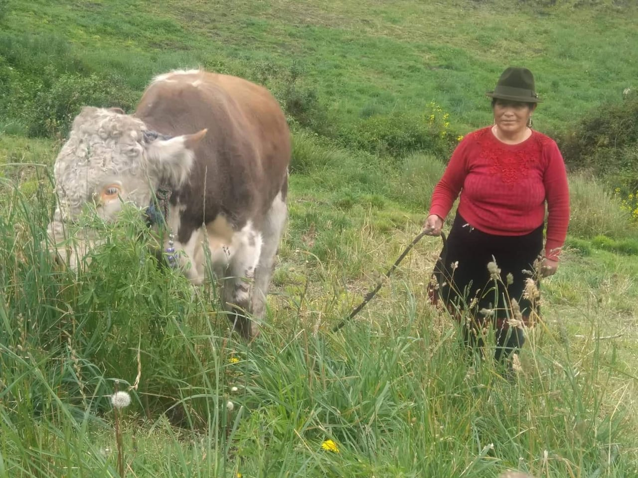
MARIA JUANA PALLO, PRESIDENT “NUEVA VIDA” WOMEN´S GROUP
THANKS FOR HELPING US DEAR BROTHERS AND SISTERS.

Slide 30
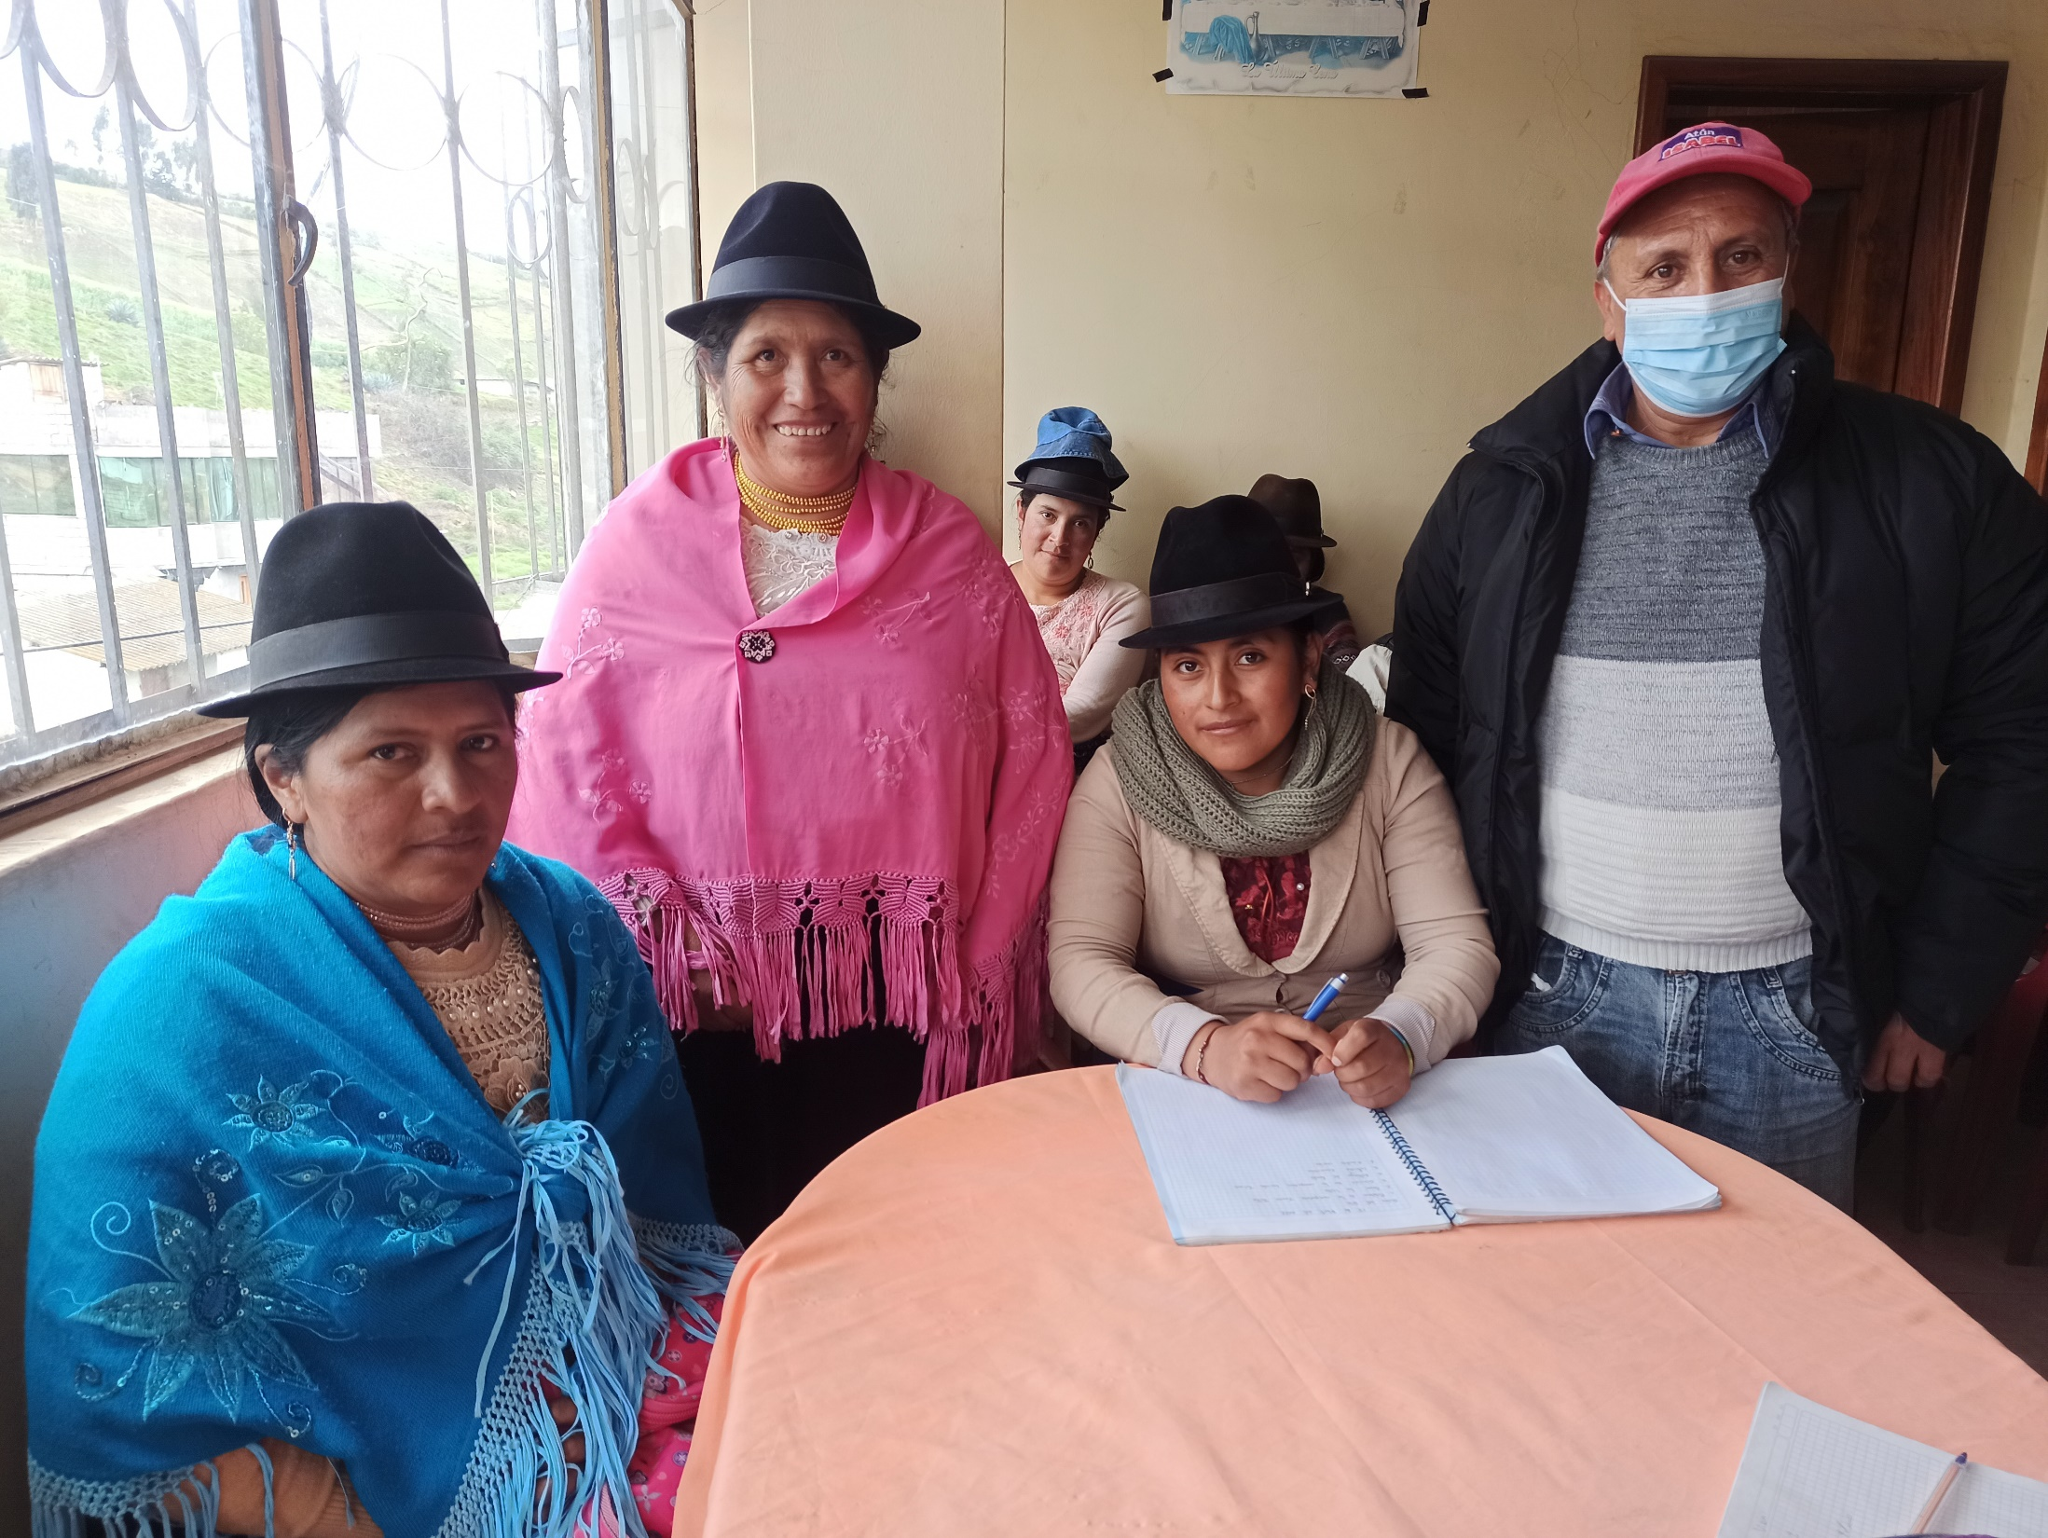
MARIA JUANA PALLO, PRESIDENT “NUEVA VIDA” WOMEN´S GROUP
GRACIAS POR AYUDARNOS QUERID@S HERMAN@S

